Slide 1


FORECASTING: UNA APROXIMACIÓN BASICA.
CASO DE USO: PREDICCIÓN DE LA DEMANDA ELECTRICA-2022
Napoleón Alcides Pérez Arteaga | LinkedIn
napoleon2008@ieee.org

Slide 2
Structure
Discovery
Image
Classification
Feature
Elicitation
Customer
Retention
Meaningful
Compression
Fraud
Detection
DIMENSIONALLY
REDUCTION
CLASSIFICATION
Big Data
Visualization
Diagnostics
Forecasting
Recommended
Systems
UNSUPERVISED
LEARNING
SUPERVISED
LEARNING
Predictions
CLASTERING
REGRESSION
Targeted
Marketing
MACHINE
LEARNING
Process
Optimization
Customer
Segmentation
New Insights
REINFORCEMENT
LEARNING
Real-Time Decisions
Robot Navigation
Game Ai
Skill Acquisition
Learning Tasks

Slide 3
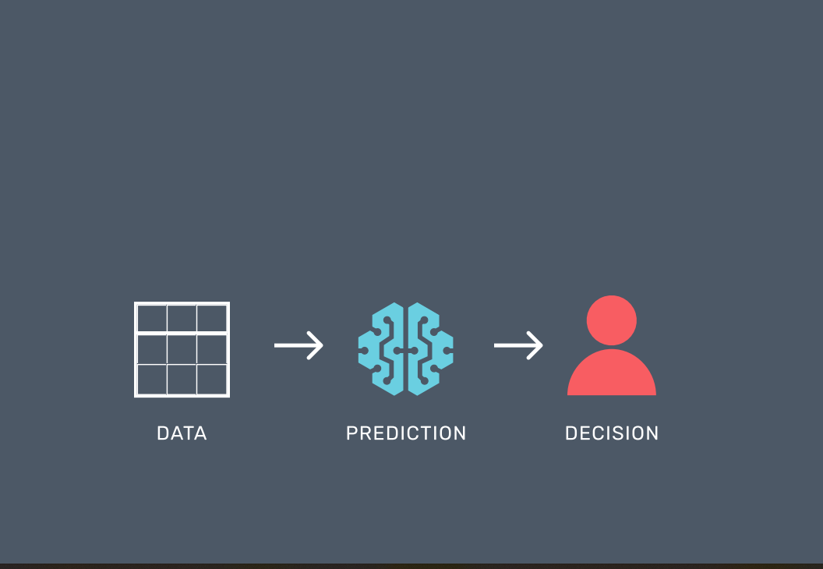

Slide 4



ESCALA DE DECISION

Slide 5
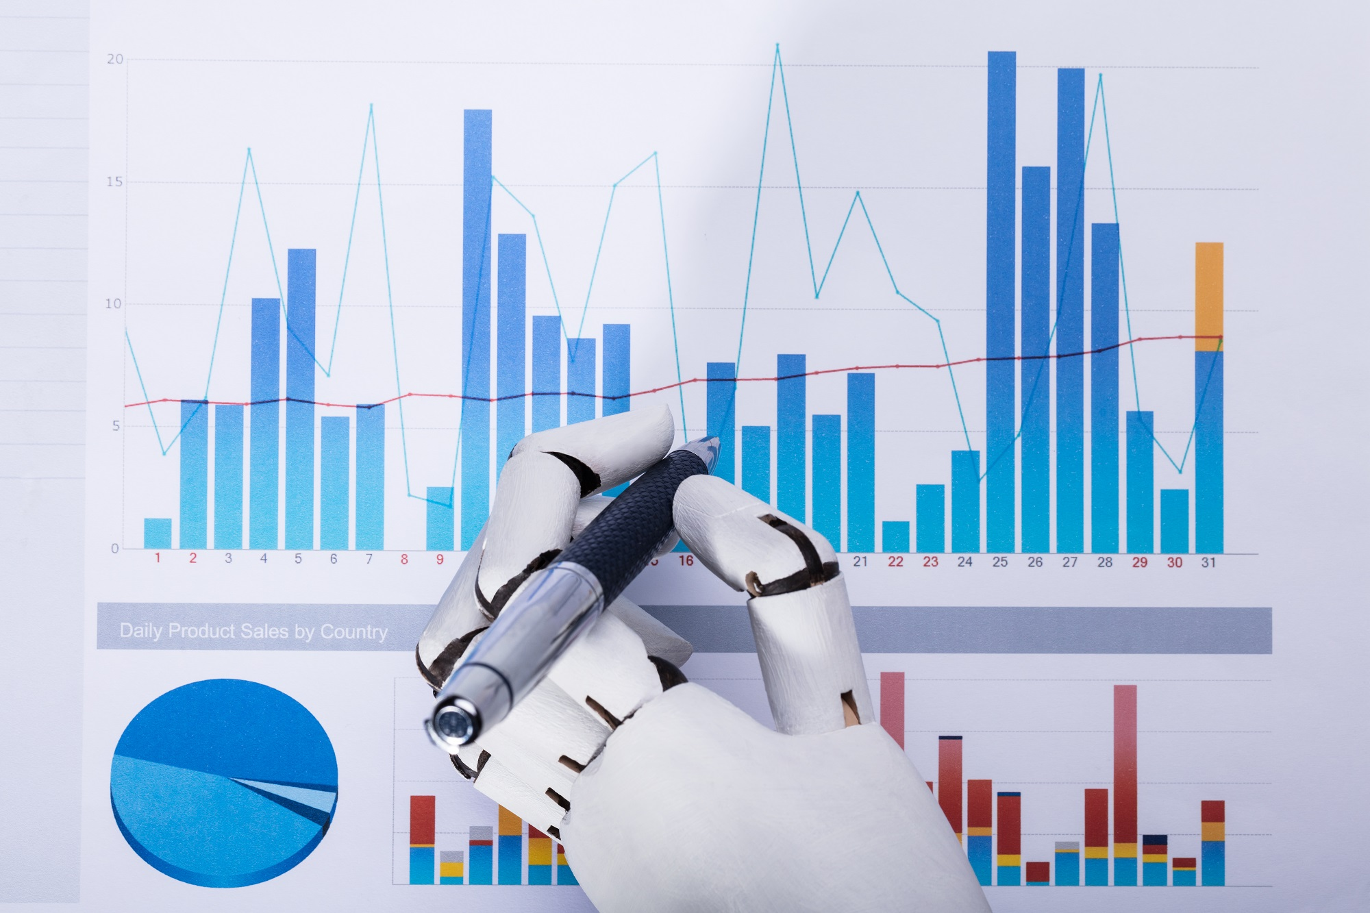
Pronóstico de series temporales
La previsión de series temporales se produce cuando se realizan predicciones científicas basadas en datos históricos con marca de tiempo.

Slide 6
Serie temporal
Una serie temporal (time series) es una sucesión de datos ordenados cronológicamente, espaciados a intervalos iguales o desiguales.
El proceso de forecasting consiste en predecir el valor futuro de una serie temporal, bien modelando la serie únicamente en función de su comportamiento pasado (autorregresivo) o empleando otras variables externa.

Slide 7
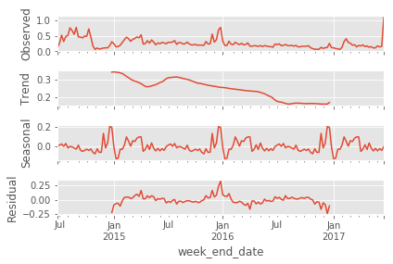
SEASONAL DESCOMPOSITION
Nivel: El valor medio de la serie.
Tendencia: El valor creciente o decreciente en la serie.
Estacionalidad: El ciclo repetitivo a corto plazo en la serie.
Ruido: La variación aleatoria en la serie.

Slide 8
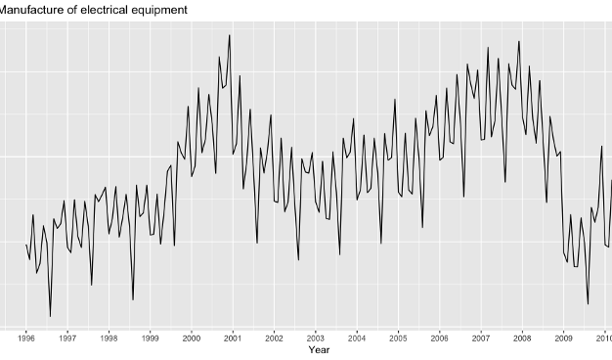
DEMANDA DE FABRICACION
El conjunto de datos corresponde a la fabricación mensual de equipos eléctricos (productos informáticos, electrónicos y ópticos) en la zona del euro (17 países) en el período enero 1996-marzo 2012.

Slide 9
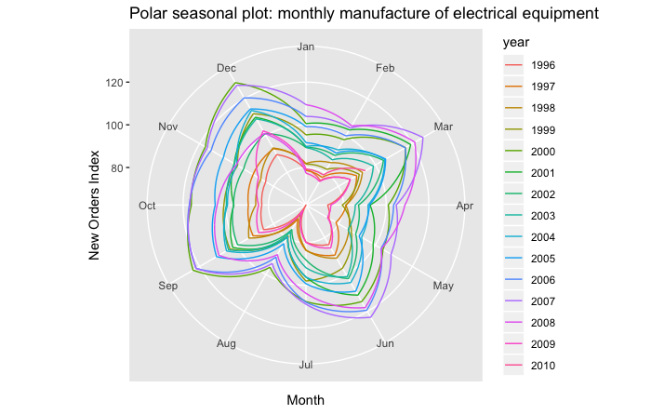
DETECTAR PATRONES ESTACIONALES

Slide 10
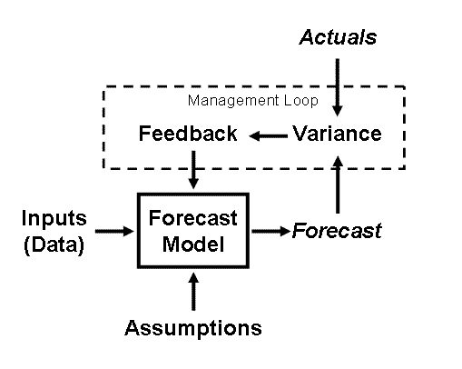
PROCESO GLOBAL
El proceso de Forecasting consiste en predecir el valor futuro de una serie temporal, bien modelando la serie temporal únicamente en función de su comportamiento pasado (autorregresivo) o empleando otras variables externas a la serie temporal.

Slide 11
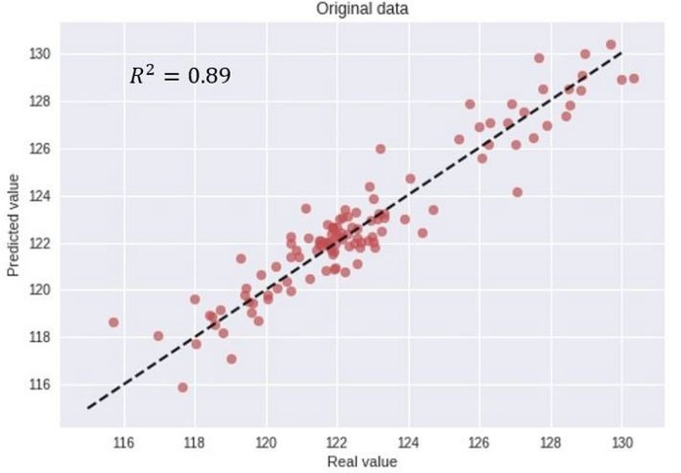
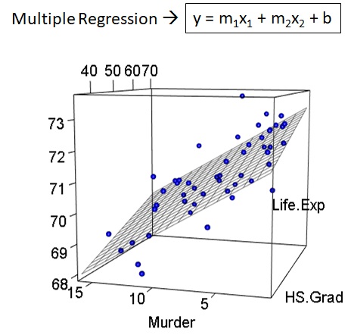
El R cuadrado se utiliza en la regresión múltiple para ver el grado de intensidad o efectividad que tienen las variables independientes en explicar la variable dependiente.
En conclusión, R² es la proporción entre lo bueno que es nuestro modelo y lo bueno que es el modelo medio ingenuo.

Slide 12
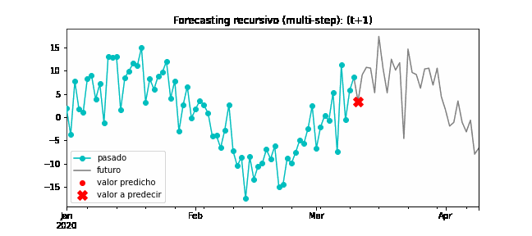
FORECASTING RECURSIVO
or
Dado que, para predecir el momento tn se necesita el valor de t(n−1) , y t(n−1 ) se desconoce, es necesario hacer predicciones recursivas en las que, cada nueva predicción, se basa en la predicción anterior

Slide 13
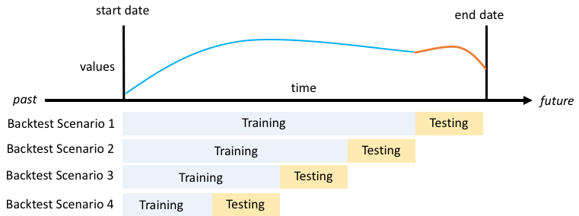
METRICAS DEL MODELO

Slide 14
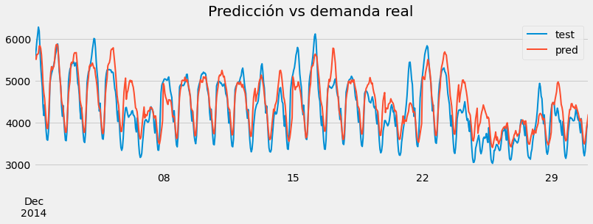
CASO DE USO
Se dispone de una serie temporal con la demanda eléctrica (MW) del estado de Victoria (Australia) desde 2011-12-31 al 2014-12-31.
Se pretende generar un modelo de forecasting capaz de predecir la demanda energética del día siguiente a nivel horario.

Slide 15
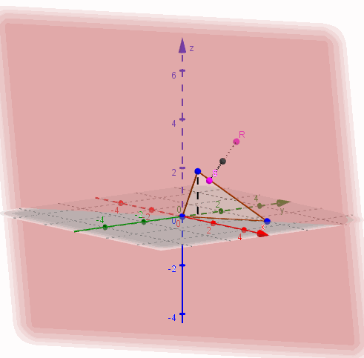
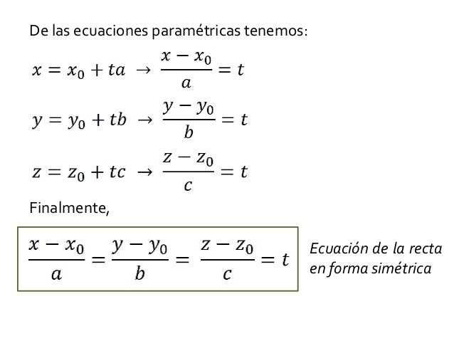
INTUICION MATEMÁTICA
AX +BY +CZ +D=0
Plano con vector (A, B,C)

Slide 16
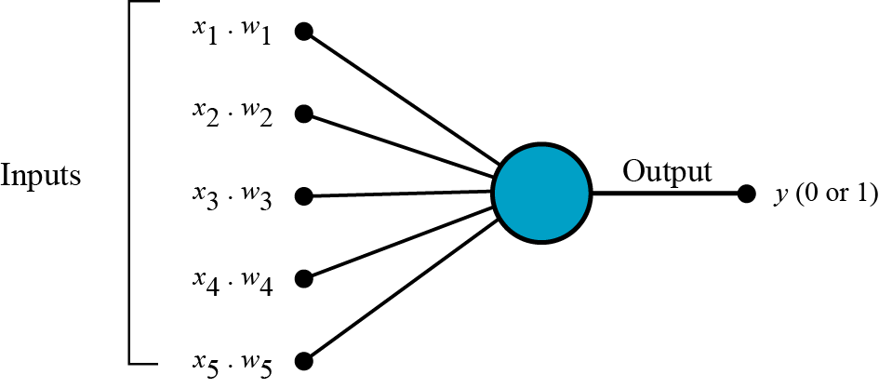
INTUICION SIMPLE
El perceptrón funciona en estos sencillos pasos
un. Todas las entradas x se multiplican con sus pesos w. Llamémoslo k.

Slide 17



Slide 18
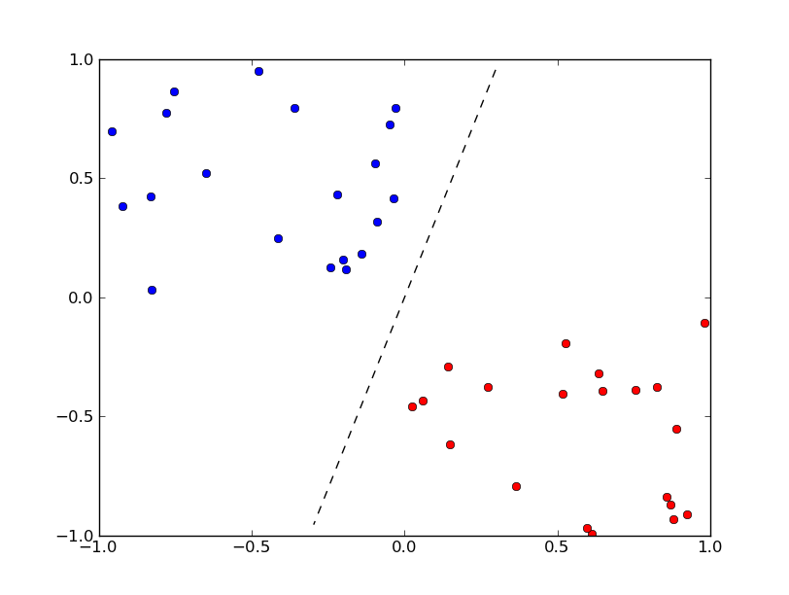
PERCEPTRON
El Perceptrón se utiliza para clasificar los datos en dos partes

Slide 19
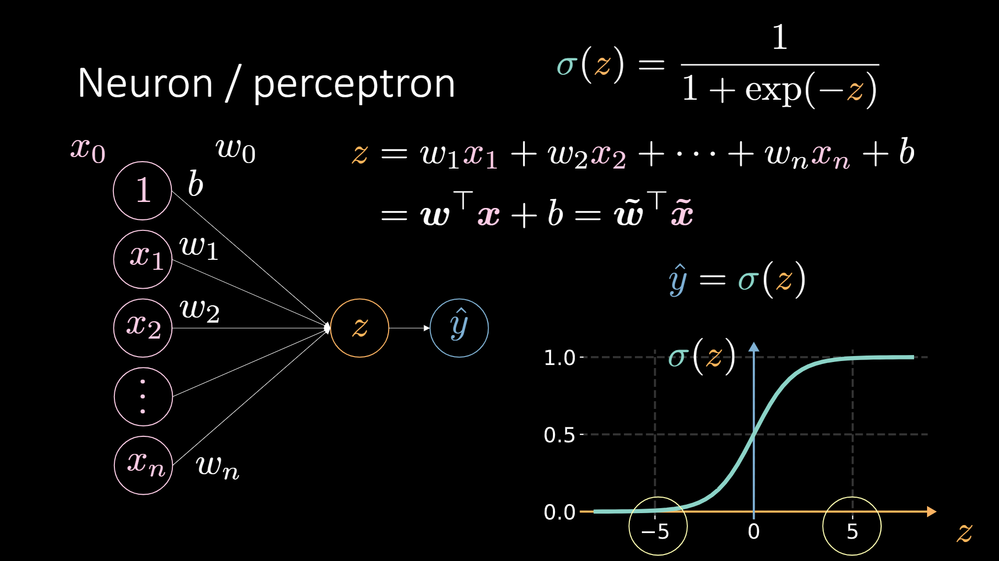

Slide 20
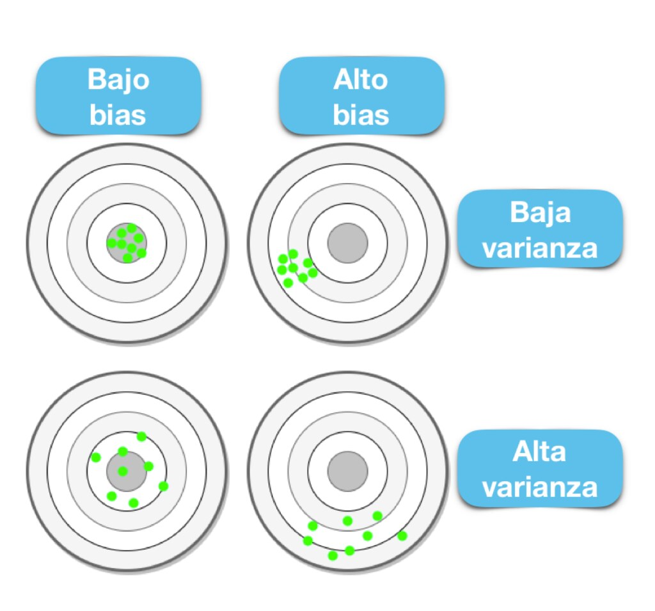
CONCEPTO DE BIAS
El sesgo de aprendizaje automático es un término utilizado para describir cuando un algoritmo produce resultados que no son correctos debido a algunas suposiciones inexactas hechas durante uno de los pasos del proceso de aprendizaje automático.

Slide 21

RED NEURONAL

Slide 22



Slide 23
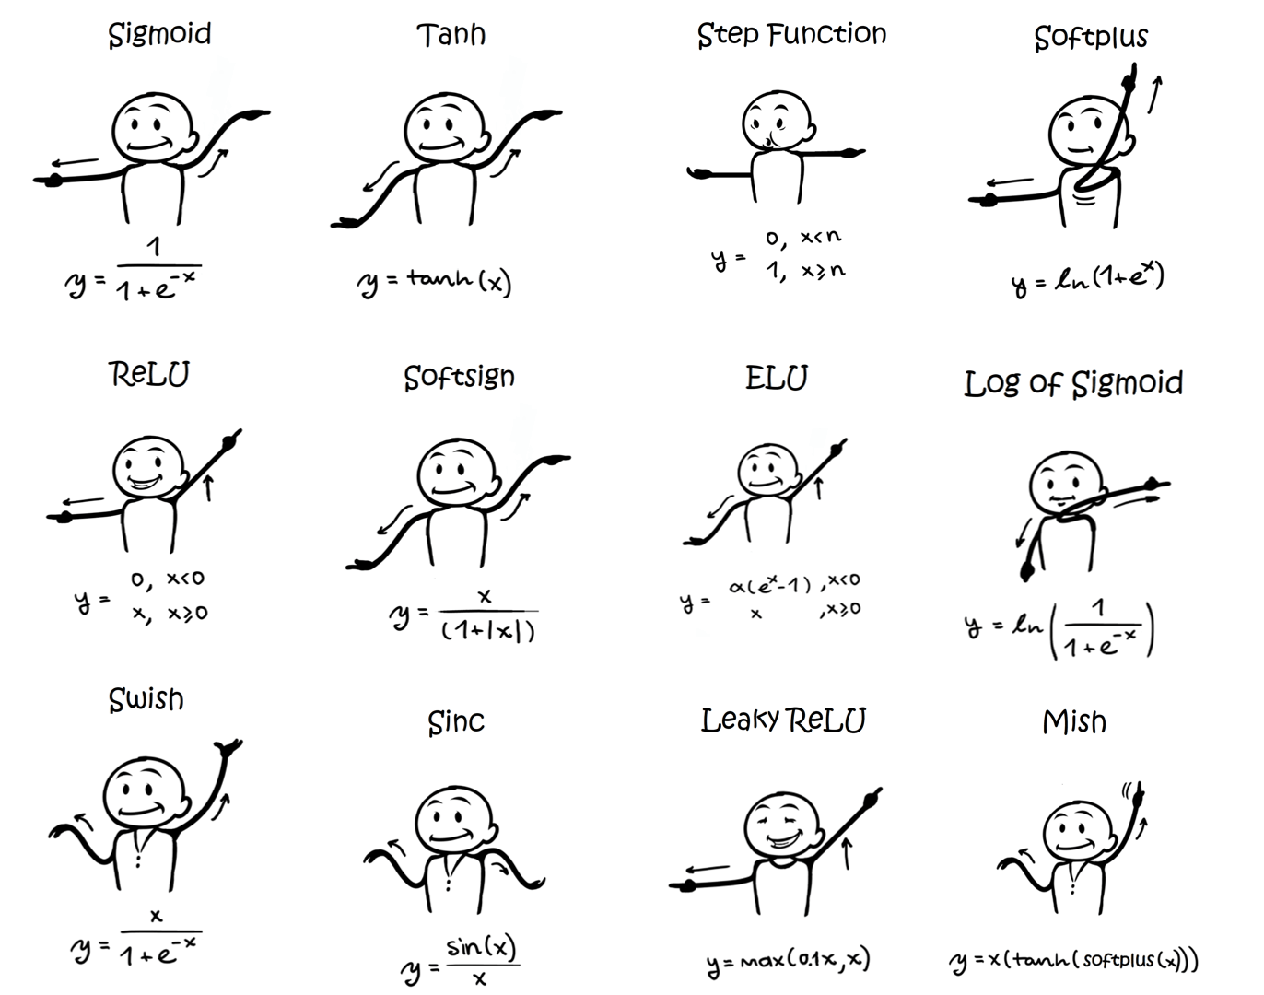
FUNCIONES DE ACTIVACION
FUNCIONES DE ACTIVACIONES NO LINEALES :se utilizan al final de una unidad oculta para introducir complejidades no lineales en el modelo.
Stanford(CS229)

Slide 24
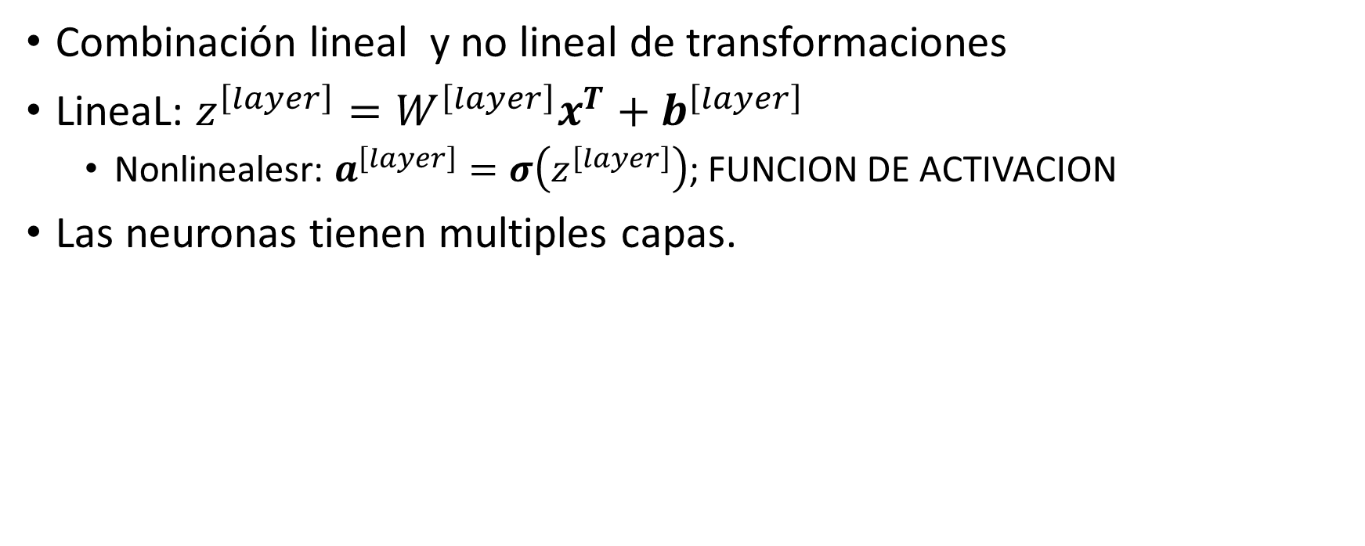
RED NEURONAL
Combinación lineal y no lineal de transformaciones
LineaL: $z^{\left[layer\right]}=W^{\left[layer\right]}x^{T}+b^{\left[layer\right]}$
Nonlinealesr: $a^{\left[layer\right]}=σ\left(z^{\left[layer\right]}\right)$; FUNCION DE ACTIVACION
Las neuronas tienen multiples capas.
Transforma el vector 𝒙 sin procesar en características cada vez mejores, la capa lineal final puede hacer una predicción excelente

Slide 25
No linearidad
ReLU idea here: Dibujar dos lineas y capturar
La intersección

Slide 26
Mas neuranas: mayor complejidad de region de decisión
model = nn.Sequential(
nn.Linear(2, 10),
nn.Sigmoid(),
nn.Linear(10, 1),
nn.Sigmoid()
)
Likely overfit

Slide 27
Demasiada fuerza puede conducir a un sobreajuste
Los modelos con demasiados parámetros se sobre ajustarán fácilmente si entrenamos durante mucho tiempo
model = nn.Sequential(
nn.Linear(1, 1000),
nn.ReLU(),
nn.Linear(1000, 1)
)

Slide 28





Slide 29

¿Qúe palabras se pueden recordar?

Slide 30

INTUICION
Y eso es esencialmente lo que hace un LSTM o GRU. Puede aprender a mantener solo información relevante para hacer predicciones

Slide 31
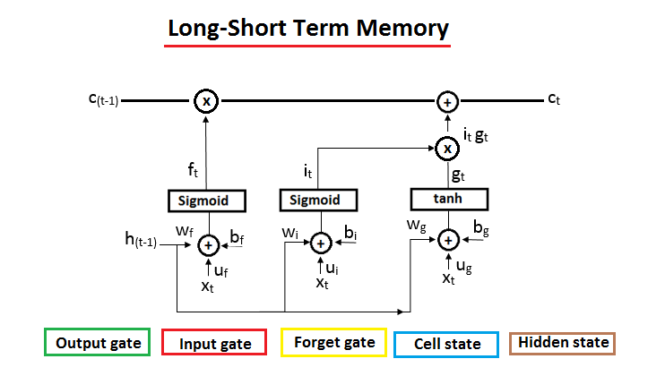
Lo especial en LSTM es que logra la dependencia a largo plazo y procesa la información para mantener y descartar la instalación. Todas estas condiciones se realizan con la ayuda de tres puertas, es decir, puerta de salida, puerta de entrada y puerta de olvido.

Slide 32
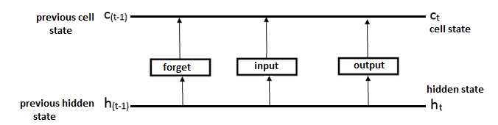
FLUJO DE INFORMACION
Esta es la idea básica detrás del flujo de trabajo del algoritmo LSTM en el aprendizaje profundo.
El flujo de información de las puertas y el estado candidato cambia la salida del estado de la celda c(t)..

Slide 33
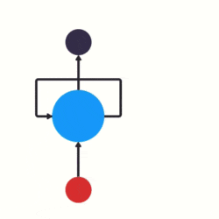
NOTA
El flujo de información de las puertas y el estado candidato cambia la salida del estado de la celda c(t).

Slide 34
Proceso de entrenamiento
Preparar los datos
Normalizar variables númericas
onehot para variables categoricas.

Slide 35
Proceso de entrenamiento
Separar al menos un conjunto de validación del conjunto de entrenamiento
Elegir la arquitectura de la red, y una adecuada función de perdida
Elegir hyper-parametros, como dropout rate.

Slide 36
Proceso de entrenamiento
Elige un ritmo de aprendizaje, número de epoch(Pasar los datos por toda la red)
Ejecutar ciclo de entrenamiento(hasta que el error de validación aumente o el número de épocas)
Interar pasos 3 a 5.

